Slide 1
LAV IKKE REVIEW AF DETTE!!
Grundet mangel på tid og evne, er denne opgave IKKE af tilstrækkelig kvalitet, til at blive afleveret!
En genaflevering er under udarbejdelse!
Der behøves derfor ikke at blive udført review af dette.
Underviserne er kontaktet omkring dette.

Slide 2
I4SWD – GUI-assignment
The Debt Book
Martin Fisker Lundberg 201707003
Mie Nielsen 201701550
Brian Nymann 201708550

Slide 3
Præsentation
Gældsbog, hvor den brugeren kan se hvad han skylder og andre skylder ham.
For hver registrerede debitor/kreditor kan der ses en historik.
Notes:
Taget udgangspunkt i den foreslåede opgave.
Overordnet ide.
Gældsbog for brugerens debitorer/kreditorer.
Historik i separat vindue
Summen af skyldige/skyldne beløb i main window

Slide 4

The Debt Book
Funktionelle krav
Ikke-funktionelle krav
Notes:
Funktionelle
Eks.
Historik skal åbne et nyt vindue
En debitor/kreditor skal kunne slettes ved at markere den i main window og dernæst trykke delete
Ikke funktionelle
Min 10 debitorer/kreditorer
min. 10 beløb pr. d/k
Min to forskellige vinduer

Slide 5

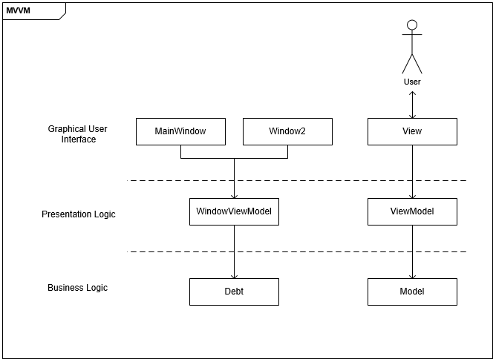
Arkitektur
Solid
MVVM
  Model
  View
  ViewModel

Slide 6
Tanker, problemer og erfaringer
Genimplementering
  xaml.cs
  Kobling
Notes:
Vi blev nødt til at genimplementere hele vores system, da vi havde implementeret en del af GUI’ens funktioner i xaml.cs-filen.
Derudover var koblingen ikke lige så lav som der forventedes ved en MVVM arkitektur.
Vi dog grundet disse fejl fået en langt dybere erfaring og forståelse for MVVM arkitektur i forbindelse med GUIer.

